Slide 1
Климатическая перспектива ПРООН
ПРОГРАММА ДЕЙСТВИЙ ПО ОБЕСПЕЧЕНИЮ БЕЗОПАСНОСТИ ДО 2030 ГОДА
ПОСРЕДСТВОМ РЕШИТЕЛЬНЫХ КЛИМАТИЧЕСКИХ ДЕЙСТВИЙ

Slide 2
Цель
Оказать поддержку 100 странам в улучшении их определяемых на национальном уровне вкладов к 2020 году, продемонстрировав при этом рост амбиций
ПРООН поможет странам осуществить инклюзивный и прозрачный процесс для пересмотра и представления улучшенных ОНУВ к 2020 году. Опираясь на обширный портфель проектов ПРООН в области климата и устойчивого развития и партнерские отношения с ООН, Партнерством ОНУВ, коалициями, МБР, частным сектором, научными кругами и группами гражданского общества, данная инициатива предоставит техническую и финансовую поддержку в рамках специализированного комплекса услуг для устранения сдерживающих факторов и усиления ключевых факторов успеха.

Slide 3
Использование поддержки ПРООН для достижения успеха
Климатический портфель c 3 миллиардами долларов США в виде грантового финансирования в более чем 140 странах в сотрудничестве с вертикальными фондами, двусторонними и многосторонними партнерами
Глобальная политическая сеть с глубокими знаниями и широким опытом в области управления, здравоохранения, гендерного равенства, расширения прав и возможностей женщин и молодежи, снижения риска бедствий и всестороннего роста
Огромный опыт в поддержке правительств в разработке и внедрении ОНУВ с 2014 года, в том числе в поддержке 22 диалогов ОНУВ с РКИК ООН с участием более 2200 участников из более чем 150 стран и широкого круга партнеров и ключевых заинтересованных сторон, которые помогли заложить основу для ОНУВ
Поддержка 43 стран в подготовке Предполагаемых ОНУВ и прямая поддержка 63 странам в укреплении архитектуры ОНУВ в сотрудничестве с Партнерством ОНУВ
Новаторское руководство и инструменты по подготовке Предполагаемых / ОНУВ, Гендерные вопросы и ОНУВ, Молодежь и ОНУВ, Связи ЦУР-ОНУВ, Эффективная поддержка для улучшения ОНУВ, Решения на основе природных ресурсов и ОНУВ, Оценка инвестиций и финансовых потоков, а также обеспечение прозрачности в сотрудничестве с Институтом мировых ресурсов и другими партнерами
Быстрое изучение узких мест в реализации ОНУВ (и, следовательно, повышение амбиций), а также ключевых факторов успеха

Slide 4
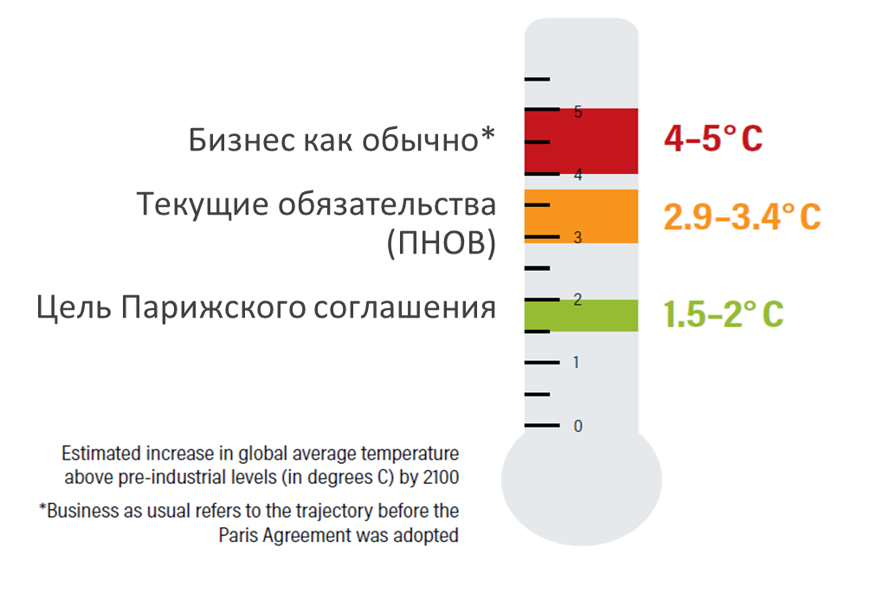
Время настало
Изменение климата представляет собой самую серьезную угрозу устойчивому развитию и уже вызывает широко распространенные беспрецедентные последствия, которые несоразмерно обременяют самых бедных, маргинализированных и наиболее уязвимых.
Межправительственная группа экспертов по изменению климата (МГЭИК) советует, что необходимы срочные и преобразующие меры для поддержания глобального повышения температуры до 1,5 градусов Цельсия или ниже, адаптации к глобальным угрозам и достижения ЦУР.
Чтобы достичь этого, глобальные выбросы парниковых газов (ПГ) должны упасть на 45% к 2030 году и достичь чистого нуля к 2050 году.
ОНУВ

Slide 5
2020 год в контексте Парижского соглашения
“Стороны Парижского соглашения имеют возможность представить или обновить свои национальные обязательства / определяемые на национальном уровне вклады к 2020 году и повторять эту процедуру в дальнейшем каждые пять лет (т.е. 2020, 2025, 2030 гг) независимо от инструмента их реализации»
Страны, у которых график до 2025г., должны представить новый определяемый на национальном уровне вклад до 2020г.
Страны, у которых график до 2030г., должны обновить определяемый на национальном уровне вклад, но нет необходимости представлять до 2025 г.
Странам не обязательно представлять более амбициозные обязательства в 2020г.
“В целях содействия ясности, транспарентности и понимания, Стороны представляют свои определяемые на национальном уровне вклады для каждого цикла не позднее чем за 9-12 месяцев до начала соответствующей сессии (2020,2025, 2030 гг. и т.д.)”
Соблюдение данных сроков предоставит достаточно времени Секретариату Рамочной Конвенции собрать и изучить новые предложения до начала Конференции Сторон.
Проведение Конференции Сторон26 предварительно запланировано на 9-19 ноября 2020 в г. Глазго ➔ необходимо представить определяемые на национальном уровне вклады не позднее середины февраля 2020. Менее 30% Сторон подтвердили, что уложатся в сроки.

Slide 6
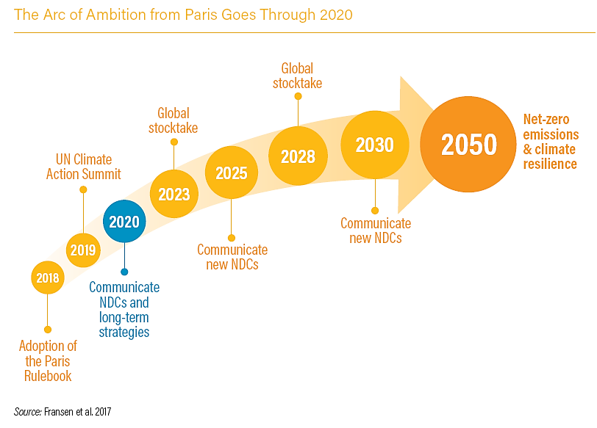
Окно возможностей
В течение 2020 года в рамках Парижского соглашения странам было предложено представить следующее поколение своих определяемых на национальном уровне вкладов (ОНУВ). Предполагается, что текущие ОНУВ в совокупности приведут к повышению температуры на 2,9-3,4 градуса Цельсия к 2100 году. Новые обещания должны быть более амбициозными, если мир стремится достичь цели 1,5 градуса Цельсия.
У нас есть уникальная возможность для продвижения глобальных усилий по достижению целей Парижского соглашения. Мировая повестка трансформационных действий в области климата будет нуждаться в глобальном стремлении повысить амбиции, о которых говорится в следующем поколении ОНУВ, с целью создания экономических стимулов, которые не будут поддерживать инвестиции в использование ископаемого топлива и методов интенсивного использования углерода.

Slide 7
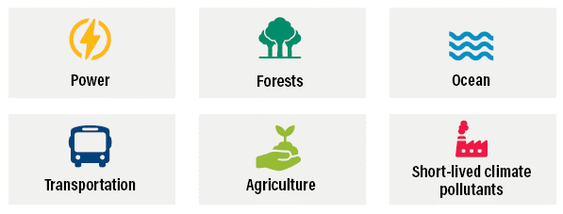
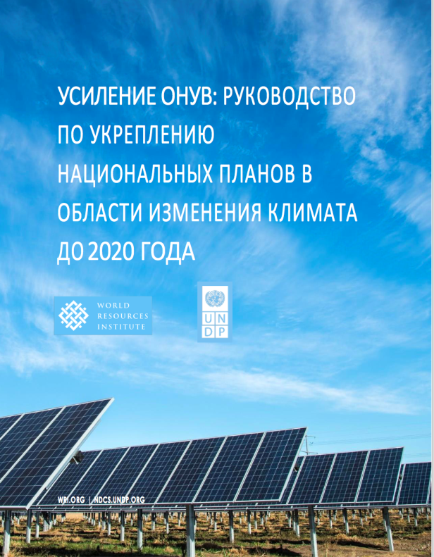
Возможности для улучшения ОНУВ

Slide 8
Партнерства
ПРООН стремится, чтобы ее поддержка по обновлению/улучшению ОНУВ дополняла и использовала мандаты, сравнительные преимущества и опыт других партнеров.
Центральным элементом этой стратегии является взаимодействие ПРООН с Партнерством ОНУВ и через него, особенно в контексте новой инициативы Партнерства - Пакета по улучшению климатический действий (САЕР). Вся поддержка ПРООН в рамках «Климатической перспективы», которая может удовлетворить потребности стран в поддержке, запрошенные через САЕР, будет официально признана в качестве вклада в инициативу. ПРООН также установила официальное партнерство с GIZ и Climate Analytics в ответ на CAEP.
Партнерства включают:
Систему ООН (например, РКИК ООН, ООН Окружающая среда и Продовольственная и сельскохозяйственная организация)
Финансовые учреждения и механизмы финансирования (например, Всемирный банк, Глобальный экологический фонд и Зеленый климатический фонд)
Ключевые альянсы (например, Партнерство ОНУВ, Кластер поддержки ОНУВ IKI и Секретариат Африканско-Карибско-Тихоокеанского региона)
Академия (например, ETH Zurich, Стокгольмский институт окружающей среды)
Частный сектор и гражданское общество, НПО, молодежные группы и фонды (например, Нью-Йоркская декларация по лесам, Фонд Генриха Болла)

Slide 9
Направления поддержки “Климатическая перспектива ПРООН”
Укрепление политической воли и ответственности общества на национальном и субнациональном уровнях
анализ, согласование и обновление существующих целевых показателей, политики и мер
Включение новых секторов и/или парниковых газов
Оценка затрат и инвестиционных возможностей
Мониторинг прогресса и усиление прозрачности

Slide 10
Архитектура предоставления поддержки и ресурсы ПРООН
Институциональная структура в системе ПРООН на уровне Страновых Офисов, Региональных Центров и Штаб-квартиры
Отслеживание прогресса: Promise Dashboard
Пакет финансирования Климатической перспективы и Партнерские соглашения с экспертными организациями
Глобальная программа поддержки ОНУВ (NDC Global Support programme)
Программа повышения потенциала транспарентности (CBIT)
Глобальная программа поддержки НАП (NAP Global Support Programme)
Технические руководства и методики

Slide 11
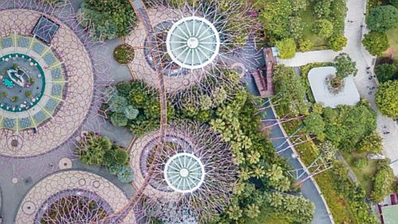
Партнерство онув

Slide 12
Партнерство ОНУВ
Глобальная коалиция, запущенная Марокко и Германией на COP22 в 2016 году, для достижения амбициозных климатических целей при одновременном укреплении устойчивого развития
Членство: 103 стран и 32+19 учреждений
Отдел поддержки базируется в Вашингтоне и Бонне, а также есть региональные консультанты (около 30 человек)
Руководящие принципы Поддержка страновых процессов Содействовать долгосрочным климатическим действиям Повысить эффективность поддержки Построить национальный потенциал Улучшить координацию
Интеграция в национальное планирование Продвижение адаптации и смягчения Согласование целей развития и климатических целей Поддержка взаимодействия с заинтересованными сторонами Содействие гендерному равенству
Notes:
UNDP is member of NDC Partnership and participates on the Steering Committee. NDC Partnership Support Unit is observer on board of NDC Support Programme. Very influential partner, Important to engage to extent possible.

Slide 13
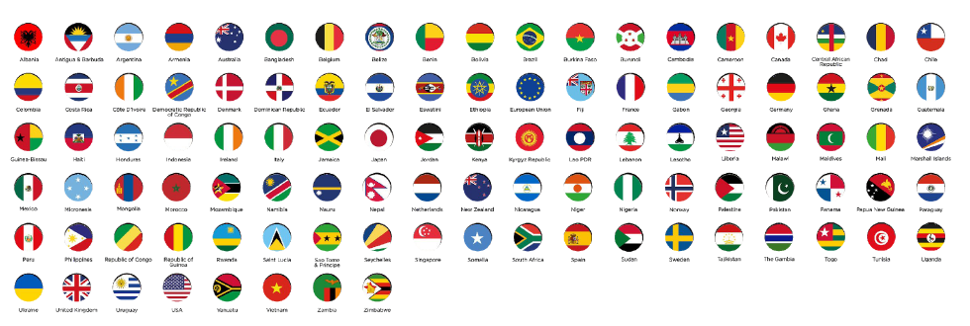
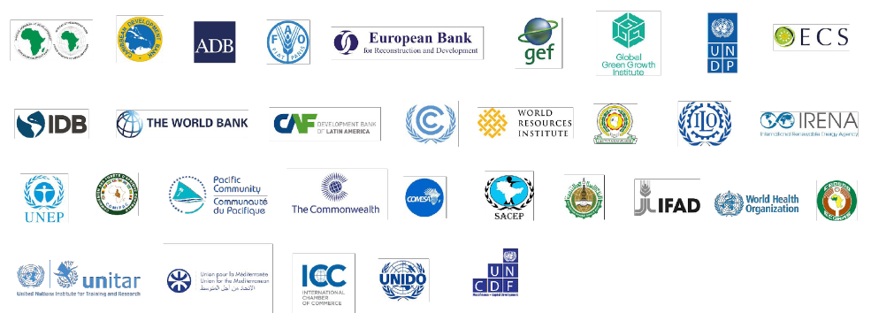
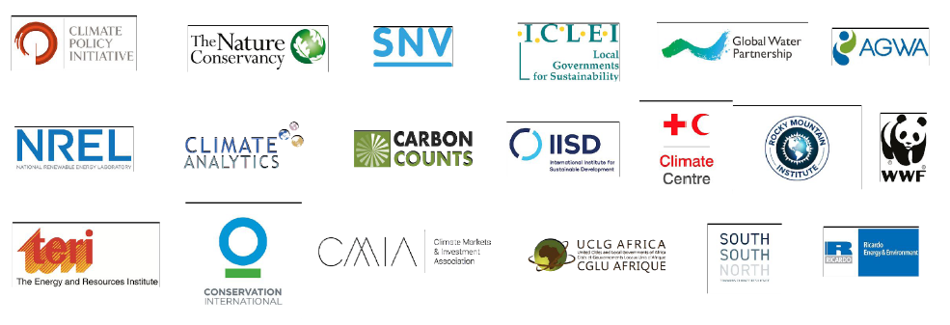
Члены: 103 страны
Члены: 32 международные организации
19 ассоциированных членов

Slide 14
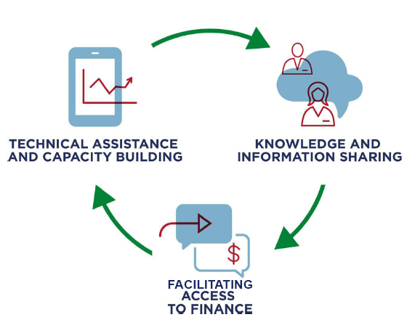
Услуги отдела поддержки Партнерства ОНУВ
Портал знаний и обмен информацией
Центральный репозиторий инструментов и ресурсов, в т.ч. Данные климатических наблюдений
Функция поиска для ОНУВ
Техническое содействие странам
Поддержка в разработке Плана Партнерства ОНУВ и составлении карты партнеров
Привлечение партнеров для заполнения пробелов в поддержке стран и предоставление фасилитаторов
Поддержка координации партнеров и доступа к ресурсам
Ежемесячные переговоры с партнерами из штаб-квартиры, периодические переговоры со странами
Координация с региональными хабами ОНУВ
Организация павильона на КС25

Slide 15
Проекты ПРООН для ОНУВ
Оценка Готовности к Внедрению ВИЭ
Национальный Адаптационный План
Электрической мобильности (E-mobility)
Климатическая дипломатия
Исследование загрязнения воздуха в Бишкеке

Slide 16
Национальный план мероприятий по ОНУВ КР
1. Создание институционального механизма
2. Обновленный ОНУВ (целевые показатели и действия в области митигации и адаптации, МОП, ВИЭ)
3. Тематический анализ (ЦУРы, гендер, "зеленая экономика" )
4. Разработка национального плана ОНУВ по финансированию
5. Разработка многолетнего плана реализации ОНУВ

Slide 17
График реализации
Коммуникационная кампания:
ОНУВ дискуссии
Запуск игры Миссия 1.5
Тематические семинары/встречи
Ноябрь 2020: МВРГ по ОНУВ
Декабрь 2020: Технические семинары
Февраль 2021: 1-й проект ОНУВ
Апрель 2021: обсужденная версия ОНУВ

